Slide 1

আসসালামু আলাইকুম
আজকের সন্ধি ক্লাসে সবাইকে স্বাগতম
স্বাগতম

Slide 2
শিক্ষক পরিচিতিঃ
মোছাঃশামীমা আকতার
সহকারী শিক্ষক (বাংলা)
দাউদকান্দি মদিনাতুল উলুম ইস্লামিয়া কামিল মাদ্রাসা
দাউদকান্দি,কুমিল্লা

Slide 3
শিখনফল
সন্ধি
ক্লাশঃ০১
এসএসসি/এইচএসসি

Slide 4
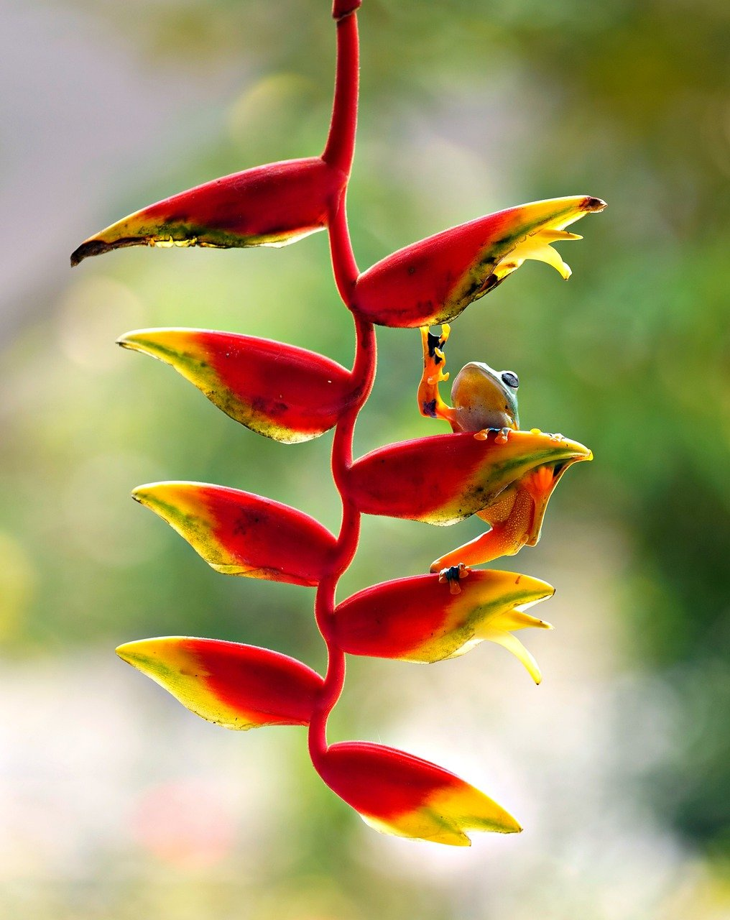
আজকের আলোচ্য বিষয়ঃ
১। সন্ধি কাকে বলে? সন্ধি কত প্রকার ও কি কি?

Slide 5
মূল পাঠ
সন্ধি বাংলা ব্যাকরণে শব্দগঠনের একটি মাধ্যম। এর অর্থ মিলন। সন্নিহিত দুটি ধ্বনি মিলিয়ে একটি ধ্বনিতে পরিণত হওয়াকে বা পরস্পর সন্নিহিত সন্ধি বাংলা ব্যাকরণে শব্দগঠনের একটি মাধ্যম। এর অর্থ মিলন। সন্নিহিত দুটি ধ্বনি মিলিয়ে একটি ধ্বনিতে পরিণত হওয়াকে বা পরস্পর সন্নিহিত দুই বর্ণের মিলনকে সন্ধি বলে
• সন্ধির প্রকারভেদ
সন্ধি প্রধানত দুই প্রকার।
১।স্বরসন্ধি ও
২।ব্যঞ্জনসন্ধি।
১।স্বরধ্বনির সাথে স্বরধ্বনির মিলনে যে সন্ধি হয়, তাকে স্বরসন্ধি বলে। অর্থাৎ, প্রথম শব্দের শেষের ধ্বনি এবং দ্বিতীয় শব্দের শুরুর ধ্বনি—উভয়ই স্বরবর্ণ হলে তাকে স্বরসন্ধি বলে।উদাহরণ:হিম + আলয় = হিমালয় (অ + আ = আ)নব + অন্ন = নবান্ন (অ + অ = আ)অতি + ইত = অতীত (ই + ই = ঈ)কথা + অমৃত = কথামৃত (আ + অ = আ)
২।ব্যঞ্জনধ্বনির সাথে ব্যঞ্জনধ্বনি, ব্যঞ্জনধ্বনির সাথে স্বরধ্বনি অথবা ব্যঞ্জনধ্বনির সাথে ব্যঞ্জনধ্বনি মিলে যে সন্ধি গঠিত হয়, তাকে ব্যঞ্জনসন্ধি বলে।উদাহরণ:বাক + দান = বাগদান (ব্যঞ্জন + স্বর)দিক + অন্ত = দিগন্ত (ব্যঞ্জন + স্বর)সৎ + জন = সজ্জন (ব্যঞ্জন + ব্যঞ্জন)পরি + কার = পরিষ্কার (স্বর + ব্যঞ্জন)

Slide 6
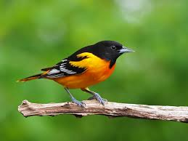
বাড়ির কাজ
৫ টি সন্ধি বিচ্ছেদ করঃ
দিগন্ত ,পরস্পর ,তদবধি , সংস্কৃতি ,মহার্ঘ ।

Slide 7

আজকের ক্লাস এই পর্যন্ত । সবাইকে অসংখ্য ধন্যবাদ ।

